Slide 1
STARTUPBYEN
Hvordan legger kommunen til rette for gründermiljøer?
Hvordan tiltrekker kommuner gründerne?
TIN PHAN
Notes:
Hvorfor endret jeg på spm??
Hvis jeg skal forenkle og tydeliggjøre problemstillingen,
Så er det virkelig spm: hvordan å tiltrekke grunderne til deres kommuner?
Denne presentasjonen vil tale både for og imot startupbyen
Og gi dere konkrete eksempler for hvordan andre plasser har etablert seg og sin posisjon som startupby…

Slide 2
HVORFOR TRENGER VI STARTUPS?

Slide 3
“...high-tech startups (...) are the backbone of our economy and the cornerstones of our nation’s promise”
Barack Obama
Notes:
Vi snakker veldig mye om fornybar energi..
Startups er, på mange måter en selv-fornybar økonomi..
Obama kaller det ryggraden av USAs økonomi.
Jeg vet ikke hva Trump sier om dette temaet..?

Slide 4
GRÜNDERMILJØER
den nye økonomien som urbant og sosialt fenomen..
Notes:
Ikke bare genererer det økonomi ut av tynn luft,
Men kunnskap og den sosiale kapitalen grundere fører med seg
er nå blitt et legitimt byutviklingsstrategi..
Som er EKSTREMT BANALT,
Startups er jo en mindset. Bedriftsmodell og økonomisk modell….
Ta et Eksempel….
Bare fordi kebabsjapper hadde sosial aksept og økonomisk suksess i Norge på 80-tallet,
Betyr ikke at vi modellerer byer etter kebabens drift og kulturer..
Skjønner dere hvor banalt dette høres ut, å ha startups som byforbilde?

Slide 5
Utgjør en stor andel av nasjoners BNP, og innflytelse på verdens popkultur og forbrukersamfunn.
Notes:
På en annen side..
Den potensielle økonomiske verdien bak disse startupsa er enorm
Tenk hva dette betyr for økonomien i landet?
Eller den globale oppfatning og forbruk av produktene generert
Grunderne har en enorm innflytelse på befolkningen verden over..

Slide 6
HVA ER EN STARTUP?

Slide 7
startup
-
a bringe en virksomhet, en organisasjon eller et prosjekt i eksistens
sla pa en maskin elIer motor, spesieIt et motorkj0ret0y
Notes:
Den eneste norske beskrivelsen jeg fant:
som er ganske utdatert..
Betyr nr.1 at et skoleprosjekt er en startup?
Se på nr.2
Bare fordi jeg akkurat startet et firma,
Betyr det at jeg er en gressklipper?

Slide 8
“A startup company (...) aims to meet a marketplace need by developing or offering an innovative product, process or service. A startup is usually a company such as a small business (...) designed to rapidly develop a scalable business model.”
Wikipedia 10th of March 2017
Notes:
Wikipedia er super presis og kort.
Så kort at den er kryptisk.
(LES)
Designed to rapidly develop a scalable business model.
Scalable er ganske viktig!

Slide 9
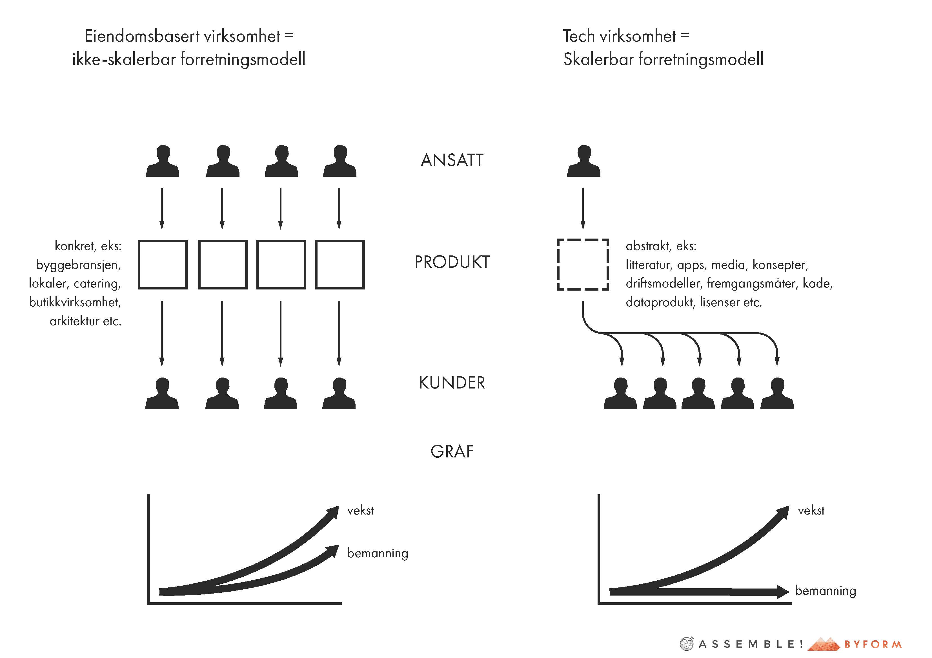
Eiendomsbasert virksomhet = ikke-skalerbar forretningsmodell
Tech virksomhet = Skalerbar forretningsmodell
ANSATT
konkret, eks: byggebransjen, lokaler, catering, butikkvirksomhet, arkitektur etc.
abstrakt, eks:
litteratur, apps, media, konsepter, driftsmodeller, fremgangsmåter, kode, dataprodukt, lisenser etc.
PRODUKT
KUNDER
GRAF
vekst
vekst
bemanning
bemanning
Notes:
Det betyr at….
Grunder som enkeltindivid potensielt har enorm innflytelse på folk
I motsetning til meg… som bare er en konsulent

Slide 10
KATEGORIER
Notes:
Startups mellom seg…
Er også kategorisk forskjellige..

Slide 11
TYPER
Notes:
Og i hver enkelt kategori
Kan grundere operere så forskjellige
At de ikke engang kan relatere til hverandre…
VIKTIG å ikke generalisere hva en startup er,,

Slide 12
BYPLANTEORI

Slide 13
“The trend is to nurture living, breathing communities rather than sterile com- pounds of research silos.” | The Rise of Innovation Districts: A New Geography of Innovation in America Bruce Katz and Julie Wagner Introducing Innovation Districts _{A}s the United States slowly emerges from the Great Recession, a remarkable shift is occur- ring in the spatial geography of innovation. For the past 50 years, the landscape of innovation has been dominated by places like Silicon Valley—suburban corridors of spatially isolated corporate campuses, accessible only by car, with little emphasis on the quality of life or on integrating work, housing, and recreation. A new complementary urban model is now emerging, giving rise to what we and others are call- ing “innovation districts.” These districts, by our definition, are geographic areas where leading-edge anchor institutions and companies cluster and connect with start-ups, business incubators, and accel- erators.¹ They are also physically compact, transit-accessible, and technically-wired and offer mixed- use housing, office, and retail. Innovation districts are the manifestation of mega-trends altering the location preferences of people and firms and, in the process, re-conceiving the very link between economy shaping, place making and social networking.² In recent years, a rising number of innovative firms and talented workers are choosing to congre- gate and co-locate in compact, amenity-rich enclaves in the cores of central cities. Rather than build- ing on green-field sites, marquee companies in knowledge-intensive sectors are locating key facilities close to other firms, research labs, and universities so that they can share ideas and practice “open innovation.” Instead of inventing on their own in real or metaphorical garages, an array of entrepreneurs are starting their companies in collaborative spaces, where they can mingle with other entrepreneurs and have efficient access to everything from legal advice to sophisticated lab equipment. Rather than sub- mitting to long commutes and daily congestion, a growing share of metropolitan residents are choos- ing to work and live in places that are walkable, bike-able, and connected by transit and technology. Led by an eclectic group of institutions and leaders, innovation districts are emerging in dozens of cities and metropolitan areas in the United States and abroad and already reflect distinctive typologies and levels of formal planning. Globally, Barcelona, Berlin, London, Medellin, Montreal, Seoul, Stockholm and Toronto contain examples of evolving districts. In the United States, districts are emerging near anchor institutions in the downtowns and midtowns of cities like Atlanta, Baltimore, Buffalo, Cambridge, Cleveland, Detroit, Houston, Philadelphia, Pittsburgh, St. Louis, and San Diego. They are developing in Boston, Brooklyn, Chicago, Portland, Providence, San Francisco and Seattle where underutilized areas (particularly older industrial areas) are being re-imagined and remade. Still others are taking shape in the transformation of traditional exurban science parks like Research Triangle Park in Raleigh-Durham, which are scrambling to meet demand for more urbanized, vibrant work and living environments. Innovation districts represent a radical departure from traditional economic development. Unlike customary urban revitalization efforts that have emphasized the commercial aspects of development (e.g., housing, retail, sports stadiums), innovation districts help their city and metropolis move up the value chain of global competitiveness by growing the firms, networks, and traded sectors that drive BROOKINGS | May 2014 1
Notes:
Det er skrevet usannsynlig mye på dette emnet i byplanteori
Fra Porters teori om klynger, til Castells rike beskrivelser på innovasjonskulturer i verden, til dagens trenger..
Masse tid og krefter er brukt på å beskrive
Hvordan grundere møtes i byen,
Hvordan dette har blitt planlagt i byer etc. etc.
Om og om igjen, bare med forskjellig ord.

Slide 14
IDEEN
PRAKSIS
REALITET
forskende institusjon
Vekst = prestisje
?
Fasilitator, bygg, kritisk masse
Vekst
Sosiale nettverk
Ressurssterk arbeidskraft
Venture Kapital
Notes:
Nå skal jeg gjøre noe de ikke har klart.
Dumme ned litteraturen litt og gjøre det fordøyelig…
Diagram
Sosiale nettverket og menneskene som er viktig!!!

Slide 15
IDEEN BAK EN KLYNGE:
Kommers
Utdanning
Synergi
Industri
Forskning
Notes:
Få de ulike næringssegmentene sammen og synergien vil oppstå.
Saken er at dette fenomenet er en ren observasjon fra Michael Porters teori om klynger..
Han skrev aldri om en gjennomførbar fysisk byplanstrategi…

Slide 16
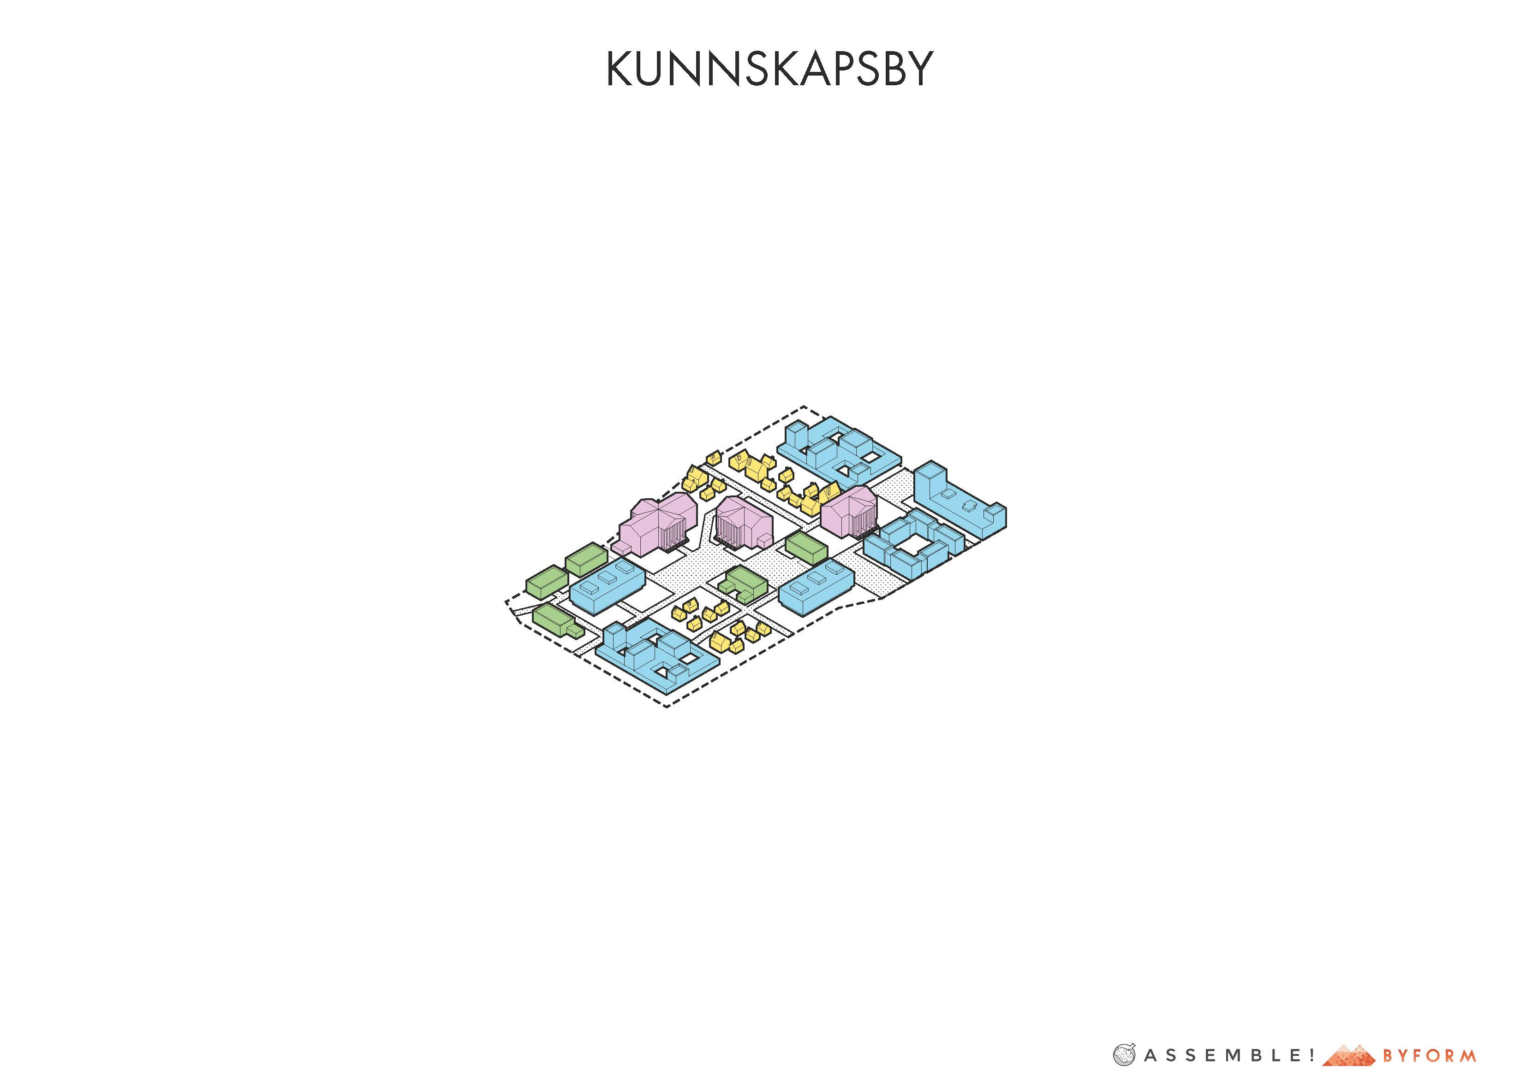
KUNNSKAPSBY
Notes:
Så hva skjer når vi prøver å planlegge dette?
Blir møteplassen for synergi blir så komplekst,
a

Slide 17
NÆRINGSPARK
Notes:
Uansett småjusteringer..
Så møtes folk ikke
Synergien skjer ikke..

Slide 18
INNOVASJONS DISTRIKT
Notes:
Det vi ser i dag derimot..
Fungerende synergi skjer,
Startupmiljøer oppstår
I eksisterende by, bygg og infrastruktur..

Slide 19
IDEEN
PRAKSIS
REALITET
forskende institusjon
Vekst = prestisje
?
Fasilitator, bygg, kritisk masse
Vekst
Sosiale nettverk
Ressurssterk arbeidskraft
Venture Kapital
Notes:
Underbygger jo modellen…
Det er den sosiale kulturen som er viktigst…
Ikke hvor mye penger man spytter inn i et byggeprosjekt..
Det er forholdet mellom menneskene man burde studere,
Ikke fysiske bygningsvolumer…

Slide 20
EKSEMPLER PÅ HVORDAN ENKELTINDIVIDER HAR LAGT TIL RETTE FOR GRÜNDERE

Slide 21
SILICON VALLEY
Frederick Therman
Notes:
Det var faktisk en teknologi-professor i –silicon valley
som var essensiell for grunder og startupkulturen der..
Han trodde såpass på dette at han lånte bort penger fra egen lomme
og oppmuntret studentene sine til å starte sine egne bedrifter

Slide 22
Stanford Industrial Park
Notes:
Da professoren ba dem om å bli værende i Silicon Valley
Var ikke grunderne så vanskelig å be..
Summen av dem ble grunder og startupkulturen i SV..
Og startupsa vokste til å bli bl.a. Hewlett&Packard, Varian Brothers etc.
Og verden fikk sin første industripark eller teknologiklynge..

Slide 23
Matt !Biddulph
mattb
Following
"Silicon Roundabout": the ever-growing community of fun startups in London's Old Street area
,+.IReply t,1,. Retweet* Favorite eH More
6
RE1WEETS
21
FAVORITES
II
3:12 PM - 23 Jul 08
Notes:
Mens i London,
I nedgangstider 2008,
Da arkitektene ikke lengre råd til husleie i oldstreet,
Endte det opp med at noen startups delte på leia istede..
Så tvitret en grunder om et yrende startupsamfunn der.
De var bare 15 startups..
Lokale journalister fattet interesse, og plutselig ble en fjær ble til fem høns..
Så skrev Wired om dem, da var antallet på 400+ 2 år senere..
Startupsa flyttet dit basert på et rykte.
Plutselig så fikk Statsministeren David Cameron for seg at han måtte «redde» startupmiljøet..
Og startet et program i favør for startupsa!
Her var det nedgangstider, blest rundt et miljø og media som spilte en viktig rolle.

Slide 24
EAST LONDON TECH CITY
(Silicon Roundabout)
Notes:
Man kan si mange faktorer spilte inn, men
Indirekte, resulterte en tvitter resulterte i det 3.største startupmiljøet i verden.

Slide 25
MESH, OSLO
startup-relatert coworking
Notes:
Vi kan se her i Oslo,
Hvordan grundere har tilrettelagt for startups.
Gjennom deres coworking space/et slags kontorfellesskap,
Ved navn MESH.
En ting er at de samlet grundermiljøet som var fragmentert i Oslo..
Men de har skjønt hva den enkelte grunderen sliter med.
Gjennom noe så enkelt som kontorplassutleie..

Slide 26
KONTORPAKKA
HVA DU VANLIGVIS BETALER FOR
lyse, luftige lokaler
kontorplass
design interiør
møterom
Notes:
Når man leier kontorplass, er dette hva man vanligvis får..

Slide 27
KONTORPAKKA
HVA DU VANLIGVIS BETALER FOR
++ EKSTRA KOSTNADER
lyse, luftige lokaler
belysning
kontorplass
WiFi
design interiør
printer blekk
IKKE SKALERBART!
møterom
renhold
elektrisitet
god kaffe!
Notes:
Så må man ordne alt annet selv eller betale det i tillegg…

Slide 28
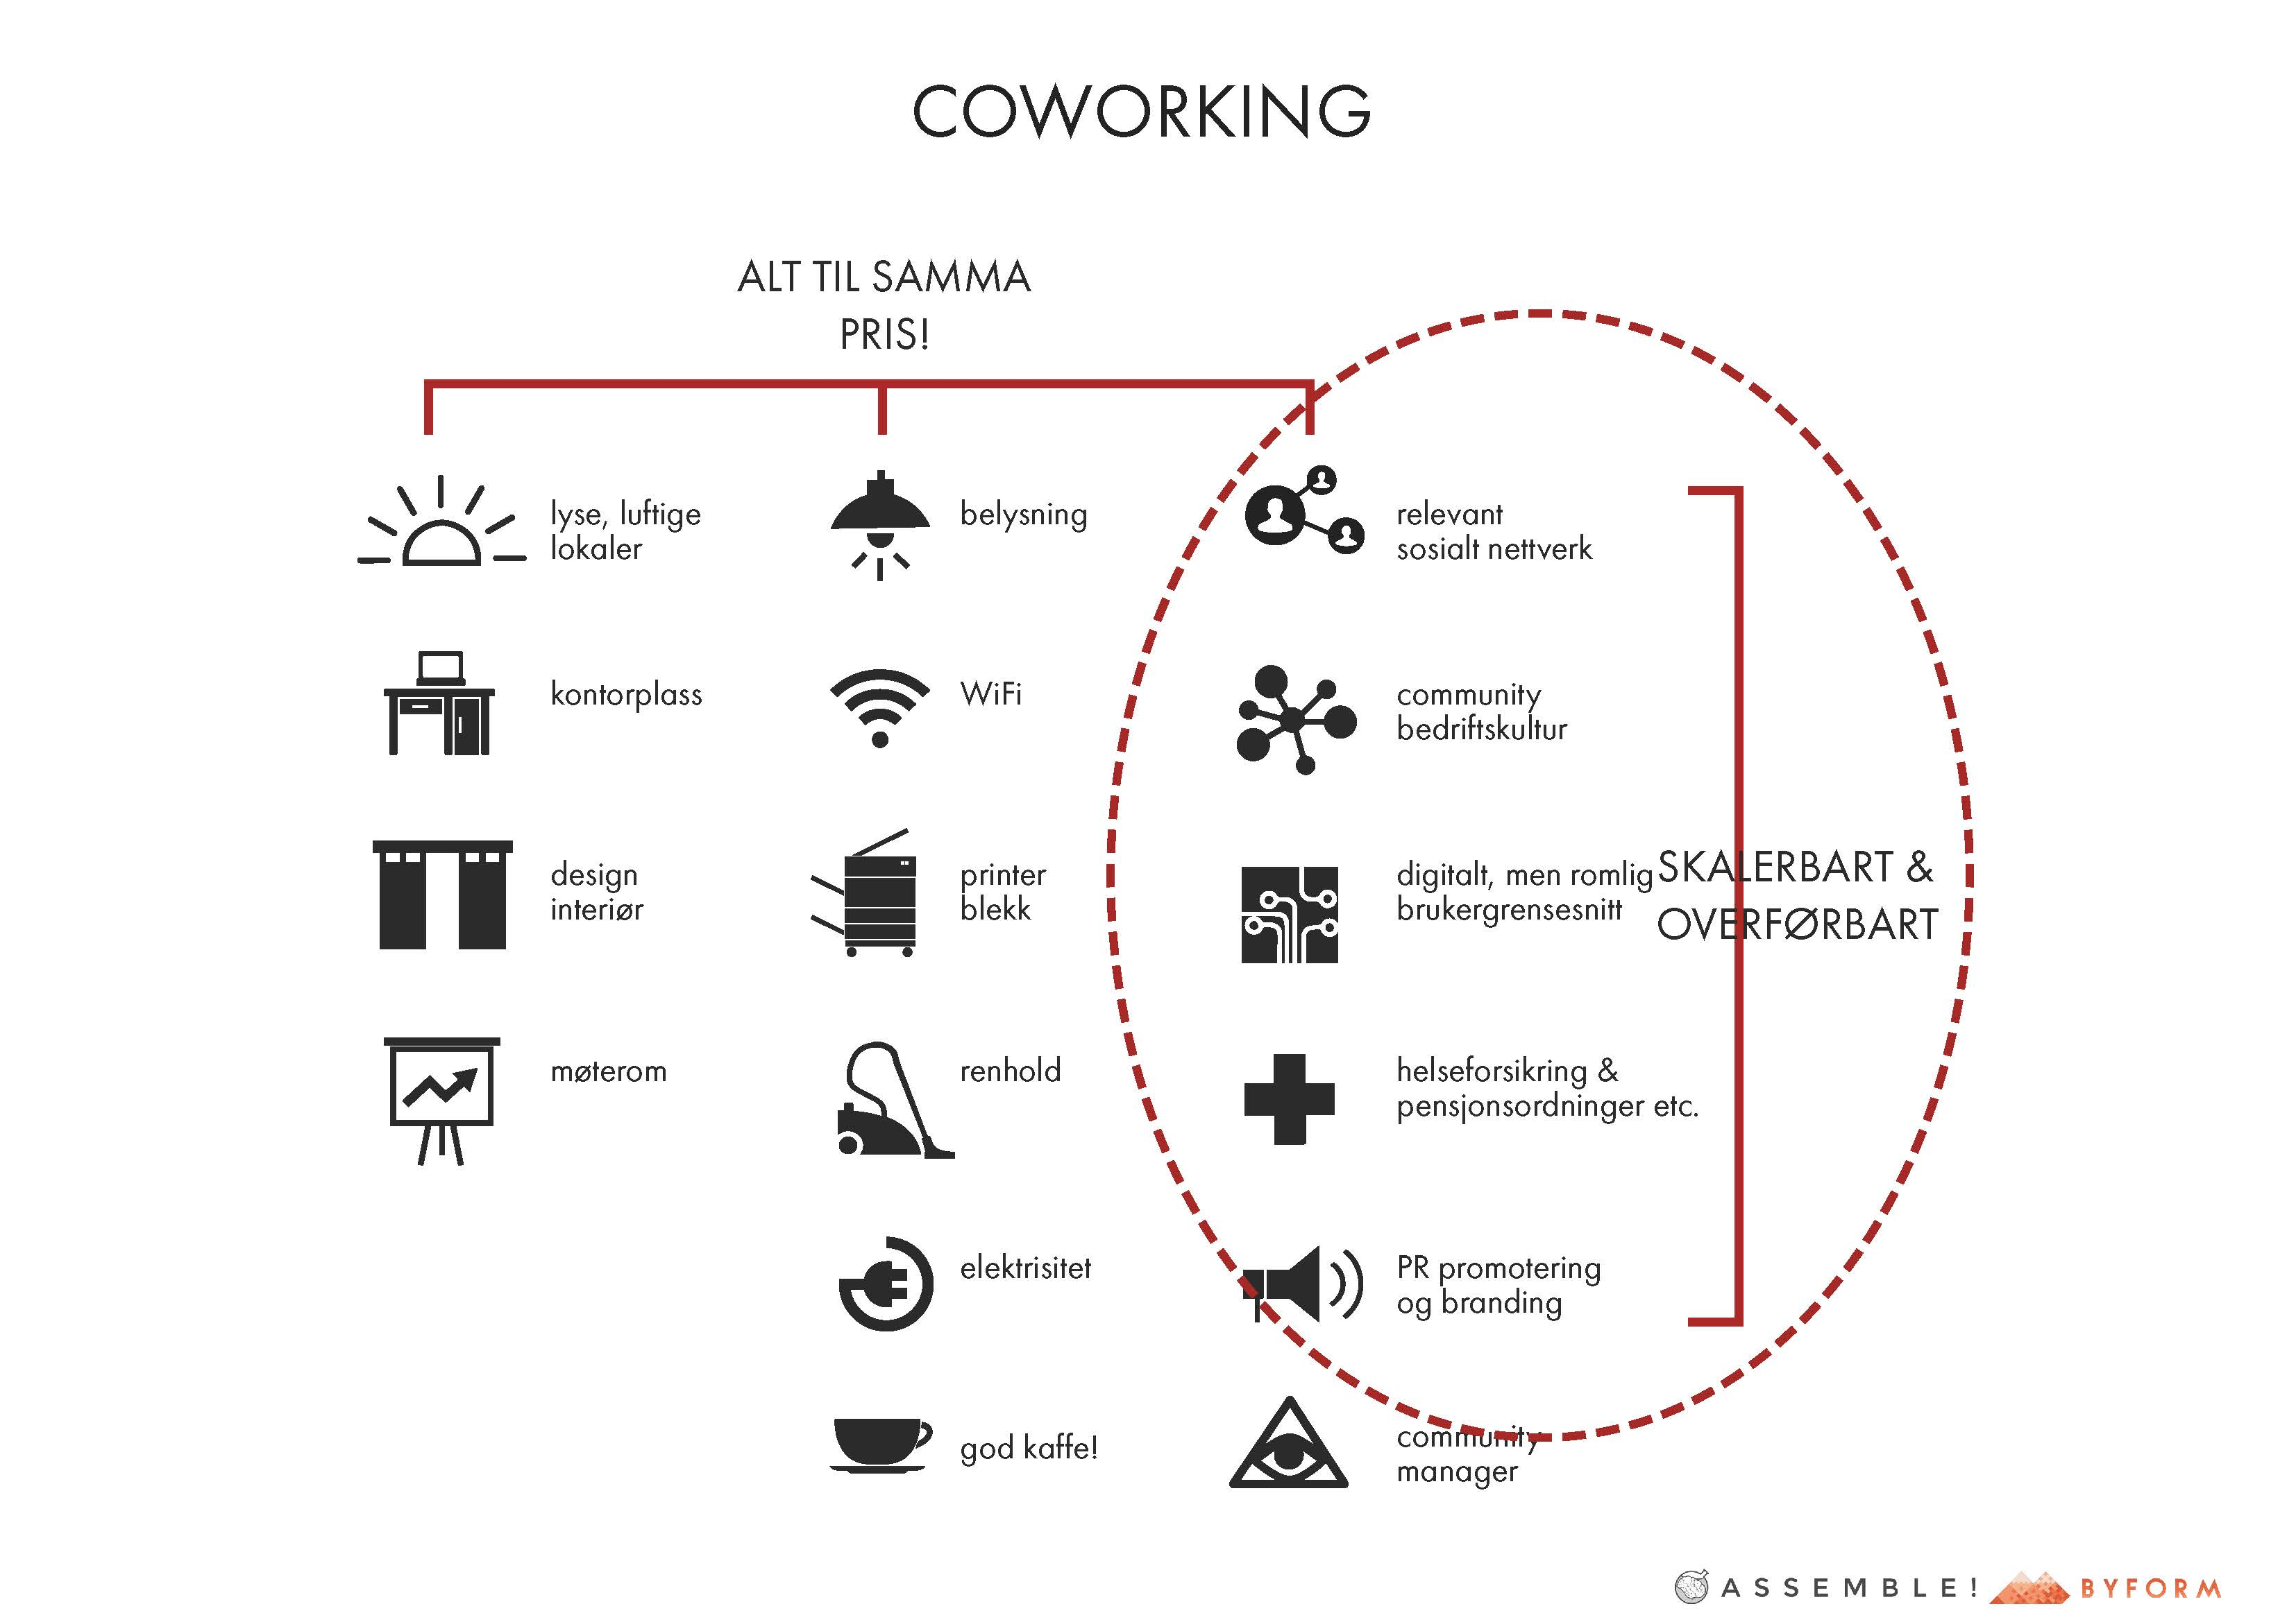
COWORKING
ALT TIL SAMMA PRIS!
lyse, luftige lokaler
belysning
relevant sosialt nettverk
kontorplass
WiFi
community bedriftskultur
design interiør
printer blekk
digitalt, men romligSKALERBART &
brukergrensesnitt
OVERFØRBART
møterom
renhold
helseforsikring & pensjonsordninger etc.
elektrisitet
PR promotering og branding
god kaffe!
communit manager
y
Notes:
Men det grunderen får hos MESH,
Er alt dette til samme pris.
Hva er det som er så sabla innovativt og viktig her?
En liten startup har de samme admin.oppgaver som en storbedrift på 100..
Det at MESH tilbyr bedriftskultur, helseforsikring etc.
Så imiterer de sosiale ting og praktiske ting som en storbedrift pleier å tilby..
De minker administranstiden til startups..
Dermed kan startupsa bruke mer av sin tid på å innovere, istede for å bestille kaffe.
Indirekte øker dette innovasjonsnivået til startups.

Slide 29
HVORDAN BYER/KOMMUNER TILTRAKK SINE STARTUPMILJØER

Slide 30
SAN FRANCISCO
Toleranse = åpenhet for livssyn, seksuell legning leder til økt innovasjon.
Tiltak:
Forbud mot å diskriminere homofile
gratis kaffe til hipstere
rabattert kontorleie
Notes:
I SF,
Innførte man jo forbud mot å diskrimere homofile på jobb..
Kaffearbeidere ga gratis kaffe til hipstere,
Noe som gjorde byen kul for grundere, kapitalister og turister..
Stanford University ga rabattert husleie til startups..
Summen av bitte små grep fikk enorme ringvirkninger for startupkultur.

Slide 31
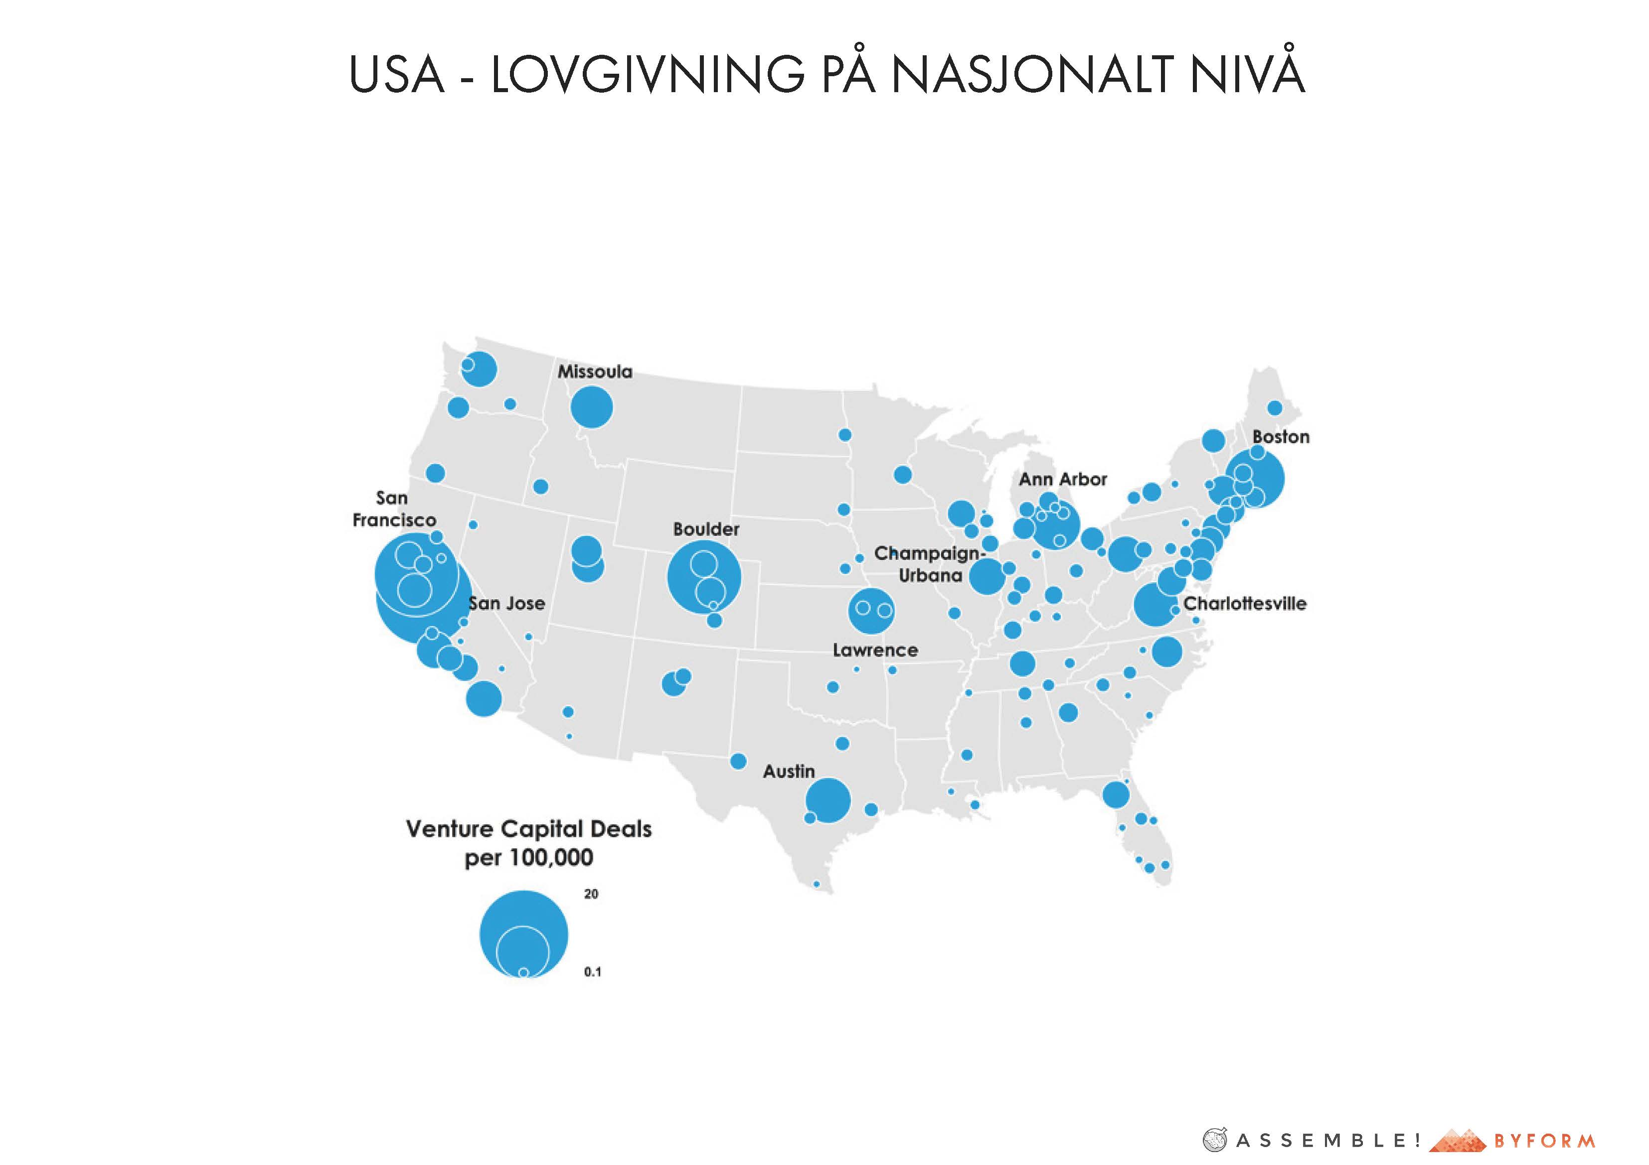
USA - LOVGIVNING PÅ NASJONALT NIVÅ
Notes:
Så skal man ikke glemme da Ronald Reagan ville slå ut Sovietunionen en gang for alle.
Førte alle midler over til militær produksjon i øst,
Dette slo jo ut det liberale startupmarkedet i her,
Og førte til en enorm vekst i vest, nemlig San Francisco.
Her var det et stort nasjonalt grep som var medvirkende.
Ikke mulig for små kommuner i Norge å replikkere, dessverre…

Slide 32
Fosshaugane Campus verdenskjent startupmiljø
Notes:
Hva med en norsk kommune da?
Hvordan har Sognal blitt verdenkjent for sitt startupmiljø?

Slide 33
Er det noe iboende i Sogndal som har ført til dette?
Notes:
La meg analysere?
De har 7000 innbyggere?!
De har fjorden, (generisk)
De hadde syltetøysproduksjonen..
Ligger det kanskje noe i Tone Damlis popularitet og som enkeltperson?

Slide 34
HVA SLAGS TYPE STARTUP ER DET?
Health-tech, frilufts-relatert og robotics
Notes:
Svaret ligger iforståelsen av kategori og type startup.
Jeg skjønner ikke hvorfor helse er her
Men friluft henger vel sammen emd naturområdene… MEN
De er mest kjent for robotics…
Det viser seg at en fremtredende grunder innen dette feltet
Valgte å reise hjem til sin kommune
Så klarte han å overtale noen kamerater til å gjøre det samme..
Så enkeltpersonen, eller Tone-Damli logikken min er ikke så halv gæren…

Slide 35
OVERSETTELSE AV NY ØKONOMI BETYR IKKE AUTOMATISK URBAN KVALITET!
worst case scenarios....
Notes:
Nå skal jeg si litt om hvordan byplanlegging basert på ny økonomi kan slå feil ut!!
Kommer aldri til å skje i Norge..

Slide 36
WORLD CAPITOL OF DRIED FRUITS!
før Silicon Valley, var San francisco kjent som....
Notes:
Man glemmer stadig vekk at før teknologien,
Var silicon valley kjent for svisker, rosiner og tørkede frukt..

Slide 37
SILICON VALLEY
Notes:
Alle de ikoniske tech startupsa har forurenset drikkevannet og naturen,
Det har foregått en Systematisk utrenskning av suburbsa til tech territory,
Der Google bussen er selve symbolet på gentrifisering..
Der grundere bor i forstedene, men reiser flere mil ut til google campus for å jobbe..
Alle de store kjente startupsa har også generert en skalaløst og industriell urbanitet..
Her har man vært ukritisk til hvem som har kommet inn i byen.
Og ikke forstått det totale bildet av ringvirkninger av teknologisk og startup suksess…

Slide 38
HVORDAN Å IKKE GJØRE DET!

Slide 39
ETABLERE ET NYTT GRÜNDERMILJØ, ISTEDE FOR Å STØTTE OPP EKSISTERENDE
Notes:
1. Ikke lag noe nytt uten å se hva som allerede finnes..
IKT Norge gjorde noe veldig smart med TSV,
De skapte såpass mye blest rundt en ide om startuplandsby på Tøyen,
At alle politikere var om bord.
Unntatt grunderne i Oslo og folka på Tøyen
Det jeg mener var håndtert litt feil,
Er jo at de eksisterende startupmiljøer ble ikke konsultert på saken om et slikt behov,
Men heller bedt om å føye etter TSV.
Også Som rendringen viser, en utrenskning av alle små grep og lokale etableringer på Tøyen.
noe som også gjorde de lokale beboere litt små irriterte.
TSV snudde om til en mer fordøyelig retorikk ganske kjapt
– sosial entreprenørskap. Lokalt forankret grundervirksomhet.
Og startup-suksess kan iblant handle rent om hva ryktet sier og fremstilling av retorikk.

Slide 40
STATLIG GRÜNDERTREFF
Notes:
2. Ikke sett i gang forutinntatte møter om hva som interesserer startups og ikke.
70% av de som møtte på disse treffene var ofte kommunalt ansatte..

Slide 41
NÅR TILRETTELEGGING GJØR MER SKADE ENN Å HJELPE
Notes:
3. Ikke overbyråkratiser startupideer og prosesser..
Her betaler NFR for en god startup/grunderide!
Det som potensielt og ofte skjer her,
Er at en grunder ender opp med å gjøre andre ting
istede for å fokusere på startupen.
En spontan og kreativ prosess som en startupide ofte er,
går til å bli loggføring, meldeplikt og papirmølle
Fordi det er slik forskningsprosjekter fungerer…
Grunderne ender å gjøre andre ting, istede for å innovere!

Slide 42
HVA VILLE VÆRT FØRSTE STEG I RIKTIG RETNING?

Slide 43
“...You never really understand a person until you consider things from his point of view (...) Until you climb into his skin and walk around in it.”
To Kill a Mockingbird
Notes:
Virkelig sett dere inn i grundernes situasjon,
Virkelig forstå deres daglige problemer og motgang
Deres triumfer og arbeidsprosess
Før dere «tilrettelegger» for dem
Man må tenke litt på hva slags ringvirkninger deres handlinger kan få…
I To Kill a Mockingbird er det riktignok snakk om fordommer,
men forutinntagelsene, det er det jeg refererer til i denne kontekst…
om hva en startup trenger.

Slide 44
(D shifter.no/index.php/a bout/
im,c , 1· M N l:l ie lfl |  |  |  |  |  | 0 |  | 0 fp Eil 10 OfTh e Funn ies-t + m [m G l rla nd e r
... fililll2017/ APRIL 20 (!][: ll !I - _.. OSLO, NORWAY [il [[l i)]
OM ass | KO N TAKT ass | PODCAST | ANNONSERE? | STILLING | STARTUP-KONTAKT |  | THE SH IFT 2017 |  | Q
Om 055 Sh i ft er er en uavhengig n ett avis om norske teknologibedr ifte r i den nye 0konomien. Vi skaI dekk e smatt og sta rt i startup bransjen, men ogsa folge innovasjo n i st0 r r e selskaper. Det er ideer, utfo rdringer, penger, makt, mennesker og gode histori er overalt. Sh i ft er bestar av journalistene Lucas H. Weldeghebriel og Per-Ivar N ikolaisen. Lucas har bakgrunn fra VG og Afte nposten, mens Per-Ivar har tidligere jobb et i Aftenposten, Bistandsaktuelt, Dagens N ringsliv og Teknisk Ukeblad. Sh i ft er jobber ett er V r varsom-plakatens regler fo r god presseskikk. Dersom du mener deg urettm essig behandlet, kan du klage oss inn til Pressens faglige utva lg (PFU) for behandling og vurdering.
) (
I]
[
A S S E M B L E
BYFORM
Notes:
Start med å les shifter
Her står det meste om den norske grunders hverdag, problemer og triumfer…
Den norske lokale tilværelsen!

Slide 45
STARTUP - STADIER
Notes:
Forstå stadiene i en startup, fra rent oppstart, vekst til oppskalering..
Hadde man forstått dette,
så hadde man ikke etablert så sabla masse støtteapparater i startsfasen, som man ser i dag.
Men støtteapparat, for oppskaleringsfasen/investeringsfasen, som både Oslo/norge trenger sårt.

Slide 46
OPSJONSBESKATNING
Fattig gründer gir aksjer, istede for lønn.
Potensiell gevinst... som kommer mye senere...
Beskatning av noe som en virtuell verdi, noe som “kanskje” vil slå an.
Hvorfor ikke beskatte, når det har slått an?
Notes:
Forstå hvor skadelig noe så merkelig som
opsjonsbeskatning er, for sårbare startups i Norge..
Hvorfor dette tar rotta på potensielle gode startups..
Dette er grunn i seg selv for å bosette seg i andre naboland for å øke suksessraten for sin startup.

Slide 47
APPELL

Slide 48
STARTUPS
BYEN
+
Hva er det potensielle eller iboende startupmiljøet her?
Kategoriske eller typer startups.
eksisterende grasrot tiltak.
næringssammensetning.
Hva er det “naturlige” og “organiske” vilkårene i gitt by?
natur, geografi.
lokale holdninger.
politisk vilje, innbyggere etc.
KOMMUNER, HVA GJØR DERE?
Start med det iboende.
Hvilke enkle grep kan få store positive ringvirkninger for deres startupkommune?
Startup-lingoen, forså deres behov og problemer.
Tenk helhetlig om innovasjon og gründerskap, politikere, næringsliv og støtteapparat.
=
Notes:
Min appell er:
STARTUPS
Se hva dere har i deres egen bakgård
Hva er deres konkrete behov og hva er det de trenger?
BYEN
Se i kommunen/byen deres, er det noe geografisk iboende, lokale holdninger, politisk vilje etc?
For en spesifikk næring eller startups kunne passet inn i gitte vilkår i byene deres?
Hør på tendensene som allerede er der,
Pass på de grepene dere foretar, ikke får negative ringvirkninger.
Er grepene så enkelt som gratis kaffe, eller er det store nøkkelindustrier som er viktig å forstå?
Startuplingoen, tal deres språk og problemer.
Og selv om dette er utenfor deres fagområdet,
Tenk helhetlig..
Innovasjon, grunderskap, politikk, næringsliv, støtteapparat.

Slide 49
assemble.no

Slide 50
Hvorfor er det en god idé med gründere i byen?
Hvordan tilrettelegge for gründere i byen?
Hvordan gå fram i din kommune?

